Slide 1
FORUM SV Comité Régional ULM Nouvelle Aquitaine
Millésime 2024

Slide 2
Ordre du jour
Un forum SV ? Pour quoi faire ?
L’activité ULM en quelques chiffres
Accidentologie 2023 : étude du rapport BEA 2023
Le REV
Evocation des REX
Les performances de votre machine

Slide 3
Un forum SV ? Pour quoi faire ?
Pour Analyser l’accidentologie (mais nous ne sommes pas le BEA !)
Pour Proposer des barrières aux risques
Pour Alerter les pilotes des facteurs à risques qui sont la cause de nombreux crashs, et essentiellement le Facteur Humain !
Pas pour interdire ou imposer →ce sont les règles de l’Air, du vol à vue qui s’appliquent de façon réglementaire.
Pas pour juger →c’est le rôle du juge, de la DGAC…

Slide 4
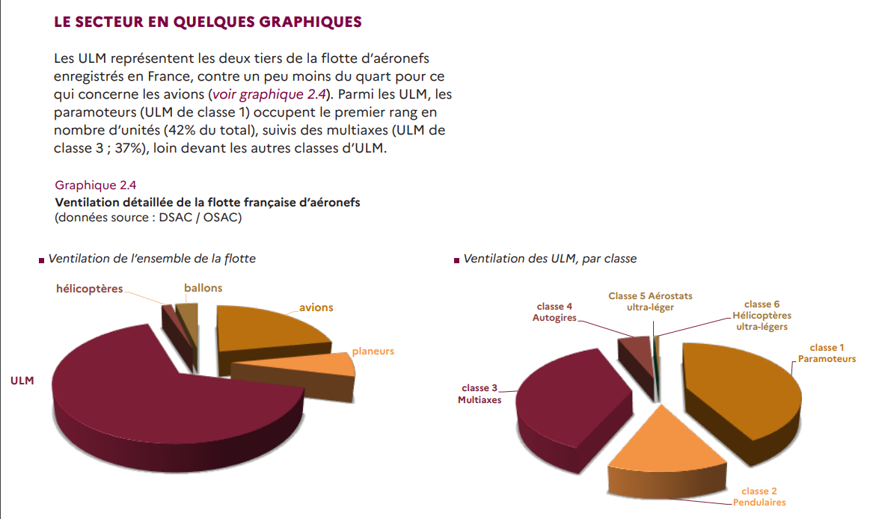
Le poids des ULM dans l’aviation Générale

Slide 5
Accidents mortels ULM en 2023 – l’analyse du BEA
La politique du BEA depuis 2015 est de conduire également des enquêtes sur les accidents d’ULM lors desquels des personnes sont mortellement blessées. Ce bilan est ainsi limité aux accidents mortels.
En 2023, le BEA a publié 25 rapports relatifs à des accidents mortels d’ULM survenus entre 2020 et 2023 et dont la répartition par classe est la suivante :
4 événements concernant les paramoteurs (classe 1) (forum SV dédié le 21 septembre à SAUCATS LFCS)
1 événement concernant le pendulaire (classe 2);
18 événements concernant les multiaxes (classe 3);
2 événements concernant les autogires (classe 4).
ULM - 2023 - BEA - Bureau d'Enquêtes et d'Analyses pour la sécurité de l'aviation civile

Slide 6
Accidents mortels ULM en 2023 – l’analyse du BEA
On dénombre pour l’ensemble de ces 25 accidents un total de 35 personnes décédées.
Sept thèmes ressortent plus particulièrement de ces rapports : 1) Parachute de secours (non-utilisation ou déclenchement tardif) (prépa vol !) (3)
2) Effet de groupe (prépa vol !) (3)
3) Prestations au bénéfice de tiers (3)
4) Prise de risques - Manoeuvre non nécessaire à la conduite du vol (3)
5) Gestion des conditions aérologiques, turbulences (prépa vol !) (6)
6) Aspects médicaux (4)
7) Entretien des aéronefs (3)
ULM - 2023 - BEA - Bureau d'Enquêtes et d'Analyses pour la sécurité de l'aviation civile

Slide 7
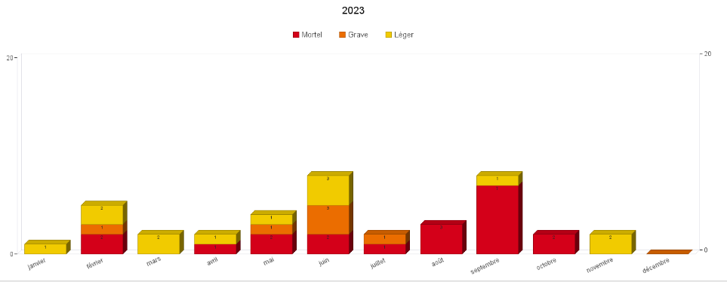
Statistiques 2023
Accidentologie 2023
https://ffplum.fr/securite/lettre-securite

Slide 8
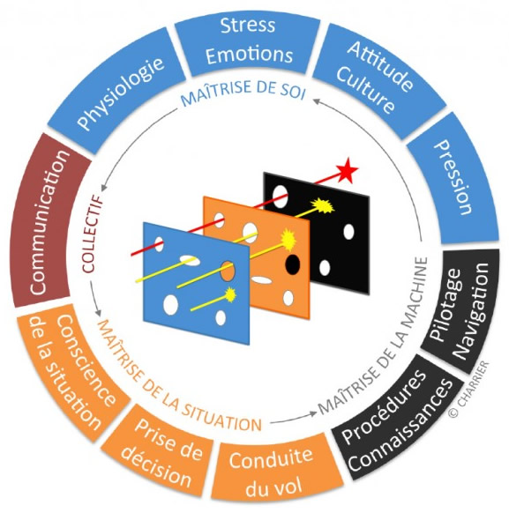
Pour les pilotes, comment ça marche ?
Pour réaliser votre REV, il suffit simplement de contacter directement votre instructeur et lui communiquer votre N° licence.
Une prime de 60€ est offerte et vous sera virée sous condition de saisir les éléments de votre RIB sur votre espace licencié.
Depuis votre espace licencié, via l’onglet « Dispositifs fédéraux », l’espace REV simplifié propose :
L'accès à l'historique de vos REVS de 2018 à 2023
Le téléchargement de vos attestations
Il y a 4 conditions pour faire votre REV en tant que pilote :
Être licencié à la Fédération pour la saison en cours
Être breveté et avoir déclaré son brevet dans son espace licencié
Un seul REV par pilote et par an.
La communication des éléments de votre RIB sur votre espace licencié.
La responsabilité de la Fédération ne peut être mise en cause.

Slide 9
FORUM SV 2023

Slide 10
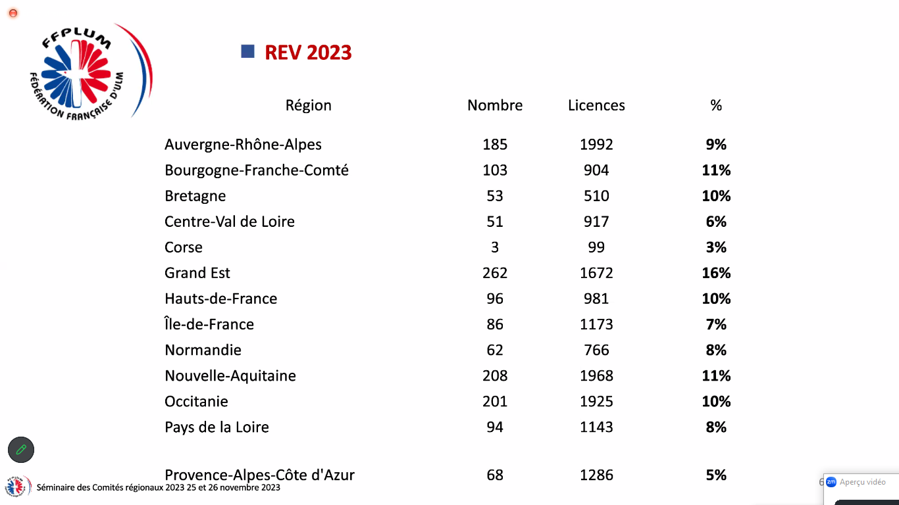
FORUM SV 2023

Slide 12
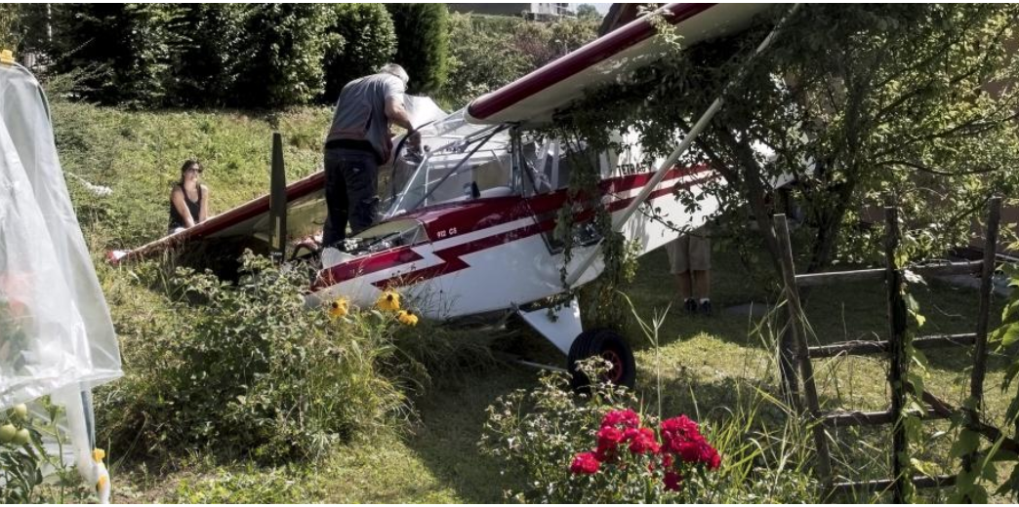
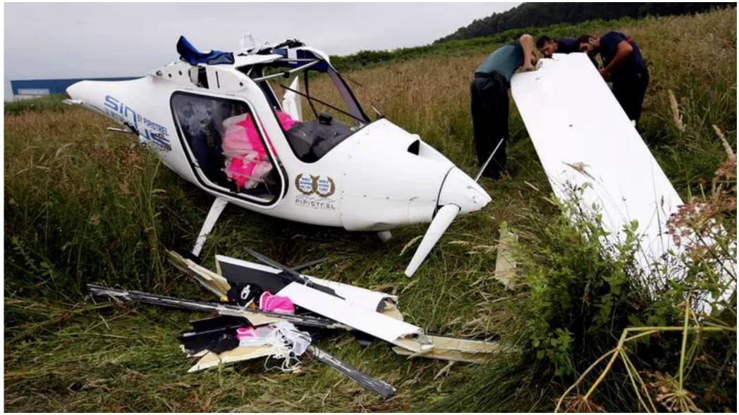
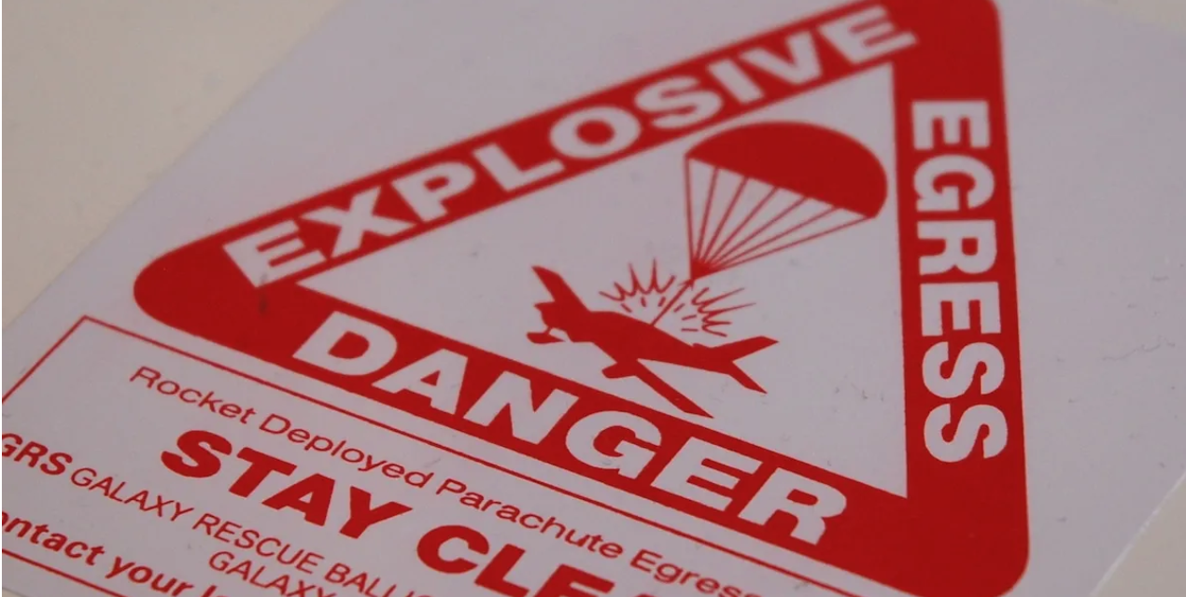
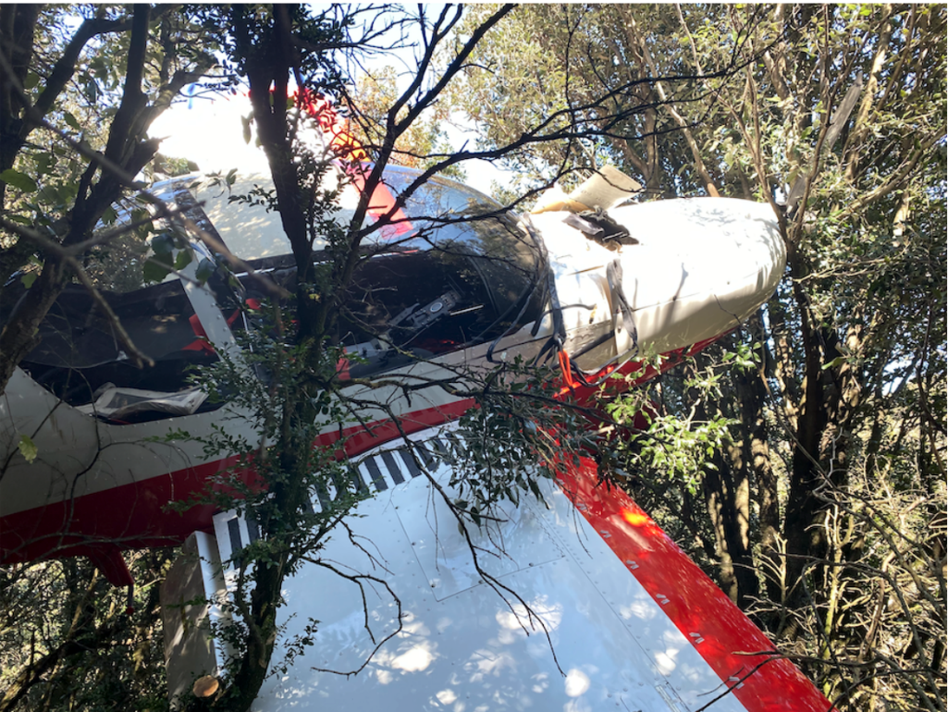
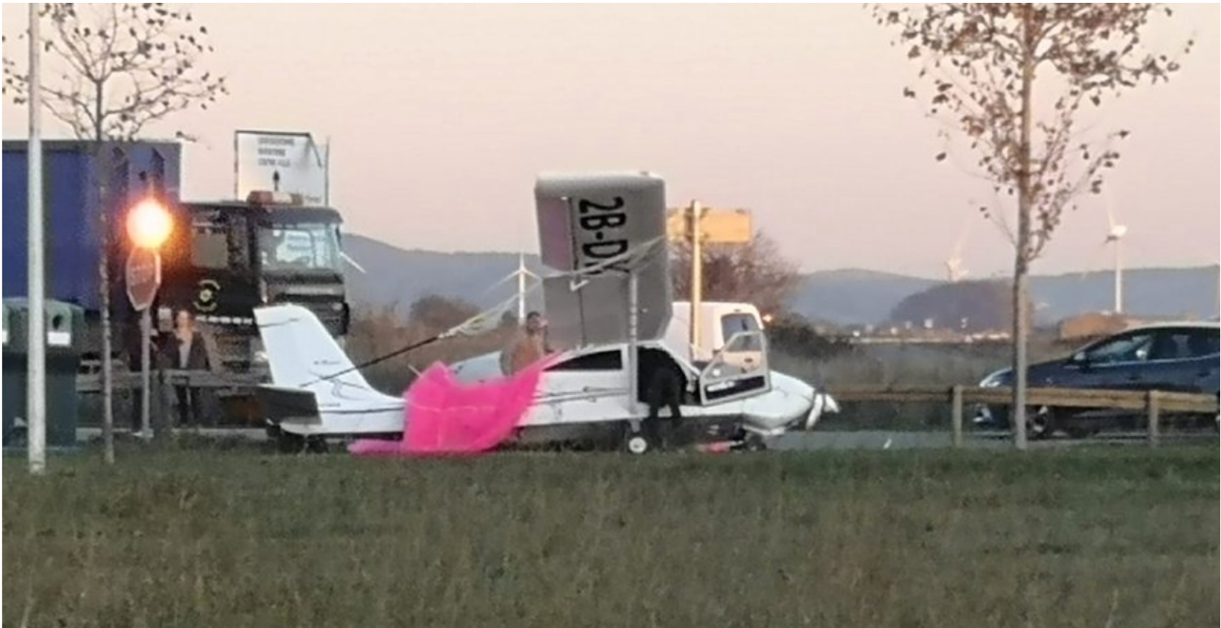
Thème 1 : LE PARACHUTE DE SECOURS

Slide 13
Parachute de secours (non-utilisation ou déclenchement tardif) (prépa vol !)
Cette thématique a déjà été abordée dans le bilan ULM 2021. Plusieurs enquêtes avaient mis en évidence un déclenchement tardif ou une non-utilisation dans un contexte où ce dispositif de secours aurait pu atténuer les conséquences de l’accident.
Notamment, l’accident en VL3 à Mortemer rappelle la difficulté pour un pilote, confronté à une situation d’urgence, de prendre conscience de la nécessité de déclencher le parachute de secours sans délai.
Dans le rapport, il est notamment précisé que « Malgré les positions affichées par le pilote en faveur du parachute et de son activation, et alors que les éléments recueillis au cours de l’enquête tendent à montrer qu’il avait conscience de la perte de contrôle, le parachute de cellule n’a pas été activé. »

Slide 14
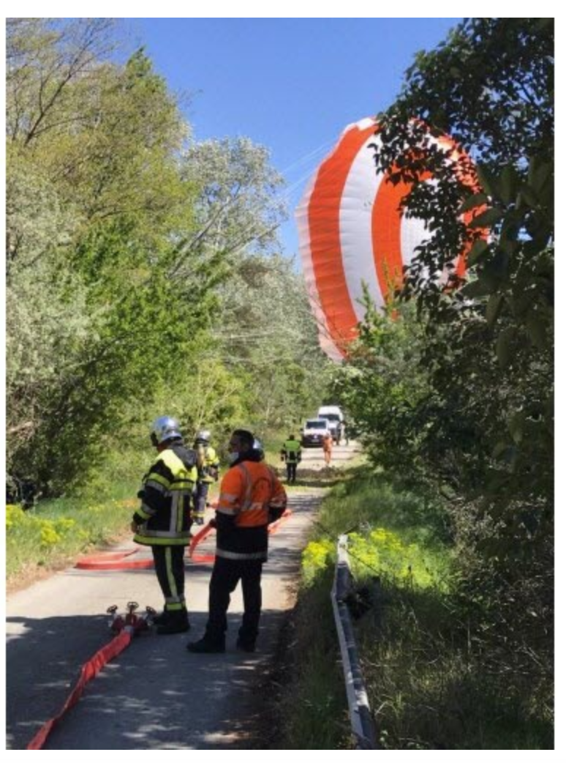
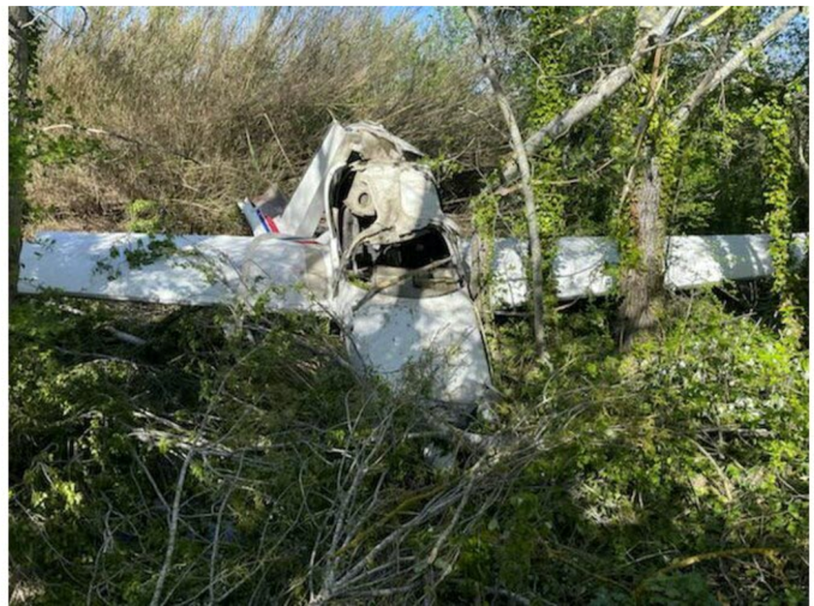
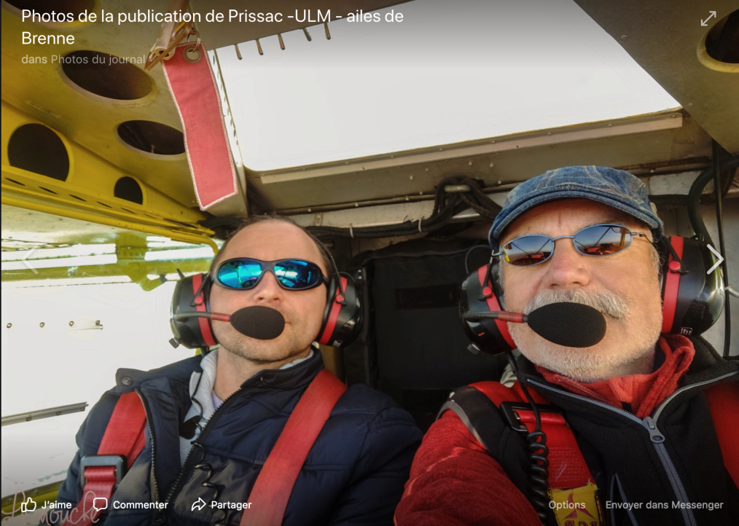
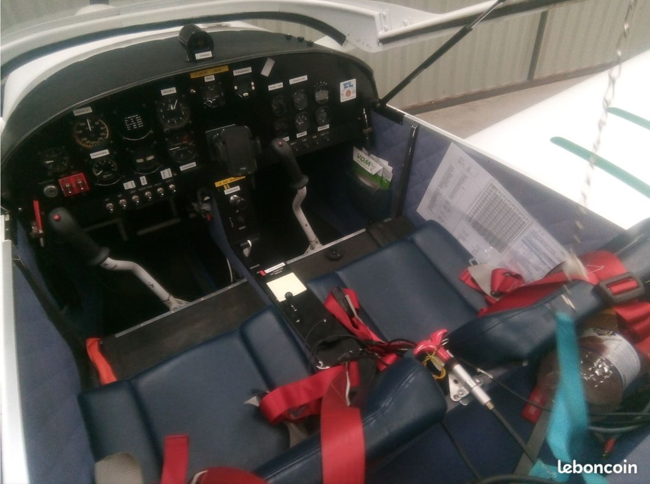
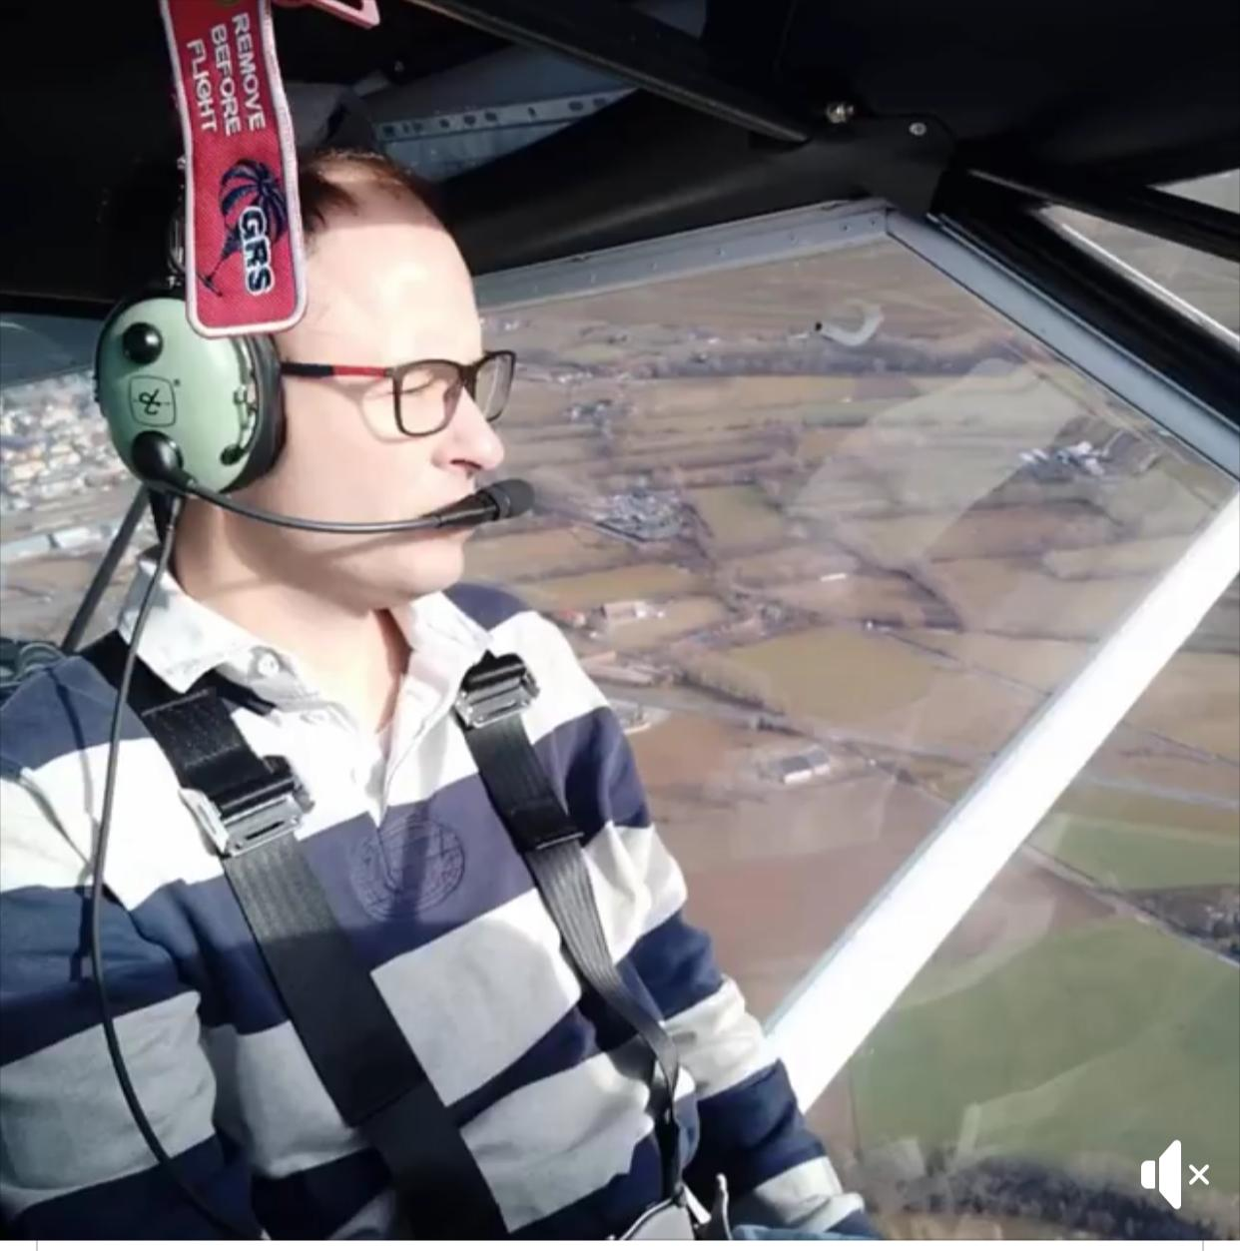
Dans tous les cas :
- S’assurer d’une accessibilité totale à la poignée de déclenchement d’ouverture.
- S’entrainer régulièrement à poser la main sur la poignée de déclenchement.
Ne jamais laisser une poignée verrouillée pendant le vol
(goupille et autre cadenas!!)

Slide 15
Les cas d'utilisation du parachute :
Ouverture immédiate
S'il y a collision en vol.
S'il y a collision aviaire
Rupture structurelle
Survol Maritime
Lors de la perte de contrôle de l'appareil en vol
Quand la machine sort du domaine de compétences du pilote ( IMC règles des 178scd )
Ouverture pilotée
S'il y a panne du moteur entraînant un atterrissage d’urgence sur un terrain accidenté.
Ouverture à l’altitude décidée par le CDB.

Slide 16
CONCLUSION
PARACHUTE ADAPTÈ A VOTRE ULM
ACESSIBILITÉ DE LA POIGNÉ DU PARACHUTE
ENTRAINEMENT ET PROCEDURE
VISUALISATION ET REPETITION DU GESTE
INSTALATION CONFORME
https://ffplum.fr/securite/sauvez-vos-vies-avec-le-parachute-de-secours

Slide 17
Thème 2 : Effet de groupe (prépa vol !)
Lors d’un accident, un ULM TETRAS est entré en collision avec une ligne électrique lors d’une navigation à trois ULM. L’enquête a montré que les pilotes n’avaient pas préparé cette navigation et que la trajectoire choisie reposait sur la connaissance du trajet d’un des membres du groupe. Lors d’une sortie de groupe, l’évaluation des risques peut être partielle, voire implicite. L’évaluation des risques au départ n’est pas forcément individualisée et ne tient pas nécessairement compte des aptitudes ou habitudes de chacun (connaissance du parcours, vol à faible hauteur…). Par la suite, la prise en compte des risques au cours du vol peut se trouver diluée.
Deux autres rapports publiés en 2023 concernent des accidents survenus lors d’une navigation à deux aéronefs. Ces deux accidents sont survenus dans un contexte de conditions météorologiques incompatibles avec le vol à vue. Le décollage des pilotes qui les précédaient a pu influer sur leur décision d’entreprendre le vol.
Les deux derniers rapports font état de collision avec le sol suite à perte de contrôle en EKOLOT et SUPERGUEPARD, l’un après le décollage, l’autre évoluant en conditions météorologiques incompatibles avec le vol à vue.
On dénombre pour les événements cités cinq personnes décédées.

Slide 18
Thème 3 : Prestations au bénéfice de tiers
Trois rapports publiés en 2023 concernent des prestations commerciales au bénéfice de passagers. Cette activité se caractérise par l’exposition de tiers aux risques inhérents à l’aviation légère non commerciale et par une charge de travail accrue pour le pilote.
Le premier survenu en pendulaire Meaux-Esbly (77), le pilote a perdu le contrôle du pendulaire en montée initiale après une entrée en tumbling. Une concentration insuffisante du pilote […] pourrait être lié à un effet de routine dû à la répétition des vols touristiques ce jour-là.
Le deuxième rapport relate une collision en vol entre 2 aéronefs: la focalisation de l’attention des pilotes sur un château a pu limiter leur capacité à surveiller la présence d’autres aéronefs à proximité. Ainsi, la volonté de satisfaire les passagers au détriment de la surveillance extérieure a pu contribuer à cette collision.
Enfin l’enquête sur l’accident survenu sur COYOTE en 2021 à Saint-Paul de la Réunion (974) a montré que le pilote a progressivement réduit ses hauteurs de survol du relief, et plus généralement ses marges par rapport au relief, jusqu’à un point où la sécurité des vols était compromise. Ceci a pu être favorisé par le contexte commercial des vols et la volonté de satisfaction des passagers.
Ce thème avait déjà été abordé par le BEA en 2021, et en réponse à ces recommandations du BEA, la DGAC a entrepris de publier un arrêté visant à encadrer ces vols locaux à titre onéreux réalisés en ULM (prévu de publication en 2023 retardé 2024).

Slide 19
Thème 3 : Votre vol commence dès la prépa vol
source BGTA : Accident autogire du dimanche 20 juin 2020 à Reims Prunay :
Vol découverte avec un instructeur dans le cadre de la fête des pères, le vol doit être filmé.
Après décollage, en monté initiale, le pilote instructeur se rend compte qu'il a oublié de mettre en route la gopro, il demande au baptisé de le faire, ce dernier se contorsionne sur le siège arrière et perd son casque qui devait être mal attaché.
Le casque passe dans l'hélice et vient taper le rotor....
il se pose en catastrophe violement, le passager est indemne, pilote fracture de la colonne vertébrale. La machine est détruite.
L’enquête est en cours…
Pour votre information la Dgac prévoit un arrêté visant à encadrer ces vols locaux à titre onéreux réalisés en ULM (prévu de publication en 2023 retardé 2024).

Slide 20
Thème 4 : Prise de risques - Manoeuvre non nécessaire à la conduite du vol
Cette thématique est régulièrement abordée par le BEA, notamment en 2018, La DGAC a publié un rapport sur la sécurité aérienne avec une étude sur la prise de risque en aviation légère, lors de l’exécution de manœuvres dangereuses non nécessaires à la conduite normale du vol. L’étude avait identifié certains facteurs contributifs à la prise de risque, parmi lesquels la recherche d’une forme de démonstration vis-à-vis de tiers au sol, voire du passager, ou encore la recherche de sensations.
Conjugué à l’effet de groupe, le BEA fait ressortir dans ce thème l’accident mortel en TETRAS survenu à très basse altitude avec percussion des câbles de ligne électrique et avec le sol…
Idem pour un ULM de type COYOTE qui évoluait bien trop bas à proximité du relief sur des trajectoires offrant peu de marges de sécurité. Ainsi, lorsque l’ULM a perdu de la hauteur au cours d’une manœuvre à proximité d’un point d’intérêt, le pilote n’a pas pu éviter la collision avec le relief.

Slide 21
Thème 5 : Aspects médicaux
Cette thématique est régulièrement abordée par le BEA et la DGAC: «Les pilotes d’ULM bénéficient d’un cadre règlementaire peu contraignant, mais comme tout pilote ils s’exposent aux contraintes inhérentes à la pratique d’une activité aérienne (accélérations, hypoxie…). »
Néanmoins, les pilotes licenciés à la FFPLUM sont invités annuellement à compléter un questionnaire d’auto-évaluation médicale à la pratique sportive et, par ailleurs, un médecin fédéral se tient à la disposition des adhérents de la FFPLUM pour examiner avec eux les aspects de leur condition médicale relatifs à la pratique de l’ULM.
Par exemple, en 2022, un pilote de paramoteur décède après avoir perdu le contrôle de sa voile après cinq minutes de vol. Le pilote, âgé de 73 ans, volait régulièrement et avait une expérience de vol importante. Cependant des proches du pilote indiquent que les mois précédant l’accident, il était fatigué. Ils avaient constaté qu’il avait des « absences » et qu’il avait tendance à oublier des choses. L’examen anatomopathologique a révélé une pathologie pouvant altérer la fonction cardiaque spontanément ou en cas de stress, ainsi qu’une perte de neurones au niveau du cortex cérébral, susceptible d’expliquer les troubles cognitifs constatés par les proches.

Slide 22
Thème 6 : Gestion des conditions aérologiques, turbulences : la prépa vol !!
Cette thématique est régulièrement abordée par le BEA et la DGAC: «Les ULM, par leur faible masse, peuvent être particulièrement sensibles à l’aérologie et en particulier aux turbulences. Une estimation erronée ou une prise en compte insuffisante des conditions aérologiques lors des phases de décollage ou d’atterrissage peut entraîner une diminution significative des marges de sécurité par rapport aux obstacles ou conduire à des pertes de contrôle alors que l’aéronef est à faible vitesse et proche du sol.»
Le vol en montagne comporte des particularités propres à l’environnement, notamment une aérologie complexe et changeante.
On dénombre pour ce thème, huit personnes décédées et une personne gravement blessée.

Slide 23
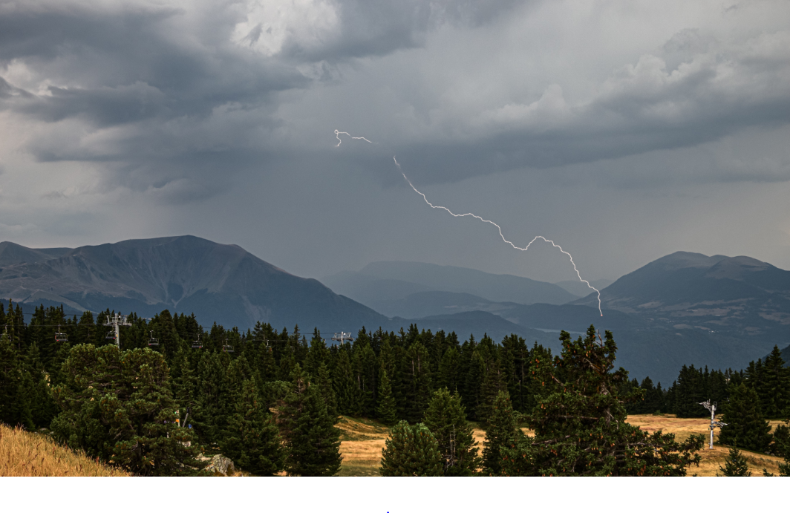
Manque de rigueur dans la préparation du vol : la météo
De nombreux accidents aériens se sont produits à proximité des orages. Il est souvent dit que la turbulence peut être extrême à l'intérieur d'un cumulonimbus et peut déchiqueter un aéronef.

Slide 24
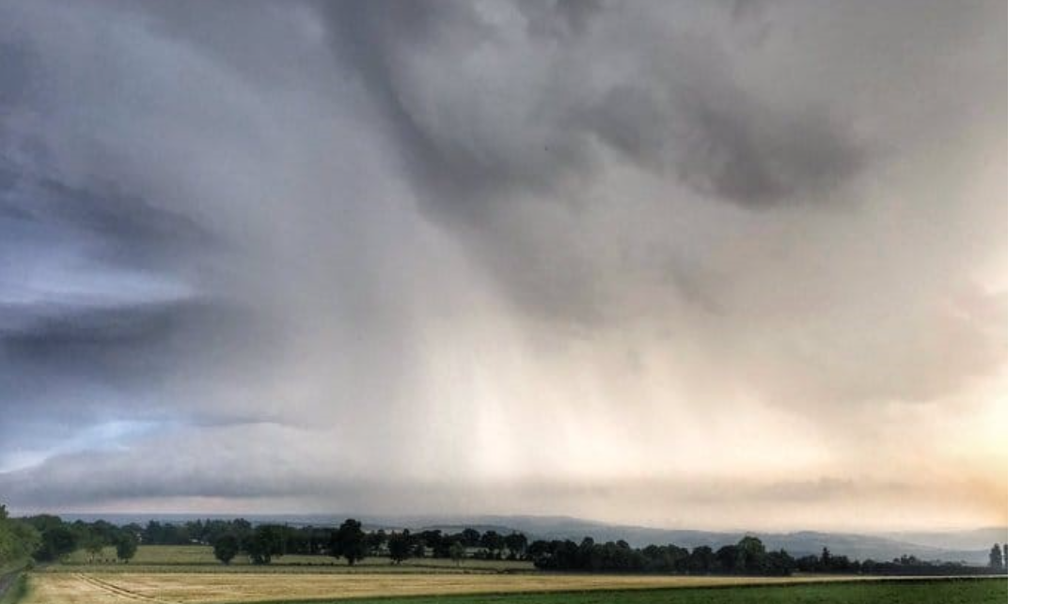
Manque de rigueur dans la préparation du vol : la météo
En général, les accidents liés aux orages n'impliquent pas une rupture de l'aéronef mais sont la conséquence d'effets secondaires de ceux-ci avec un aéronef cabossé par la grêle ou dont la voilure a été éventrée par une pluie diluvienne.
La prévision de la sévérité d'un orage n'est pas une science exacte et il existe de nombreux cas où des pilotes se sont fait piéger en sous-estimant la violence de l'orage, qui s'est parfois brutalement renforcé.
Ne pas s'approcher à moins de 30 km d'un orage sévère !

Slide 25
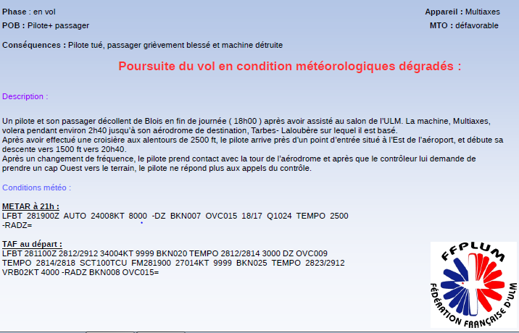
Manque de rigueur dans la préparation du vol : la météo

Slide 26
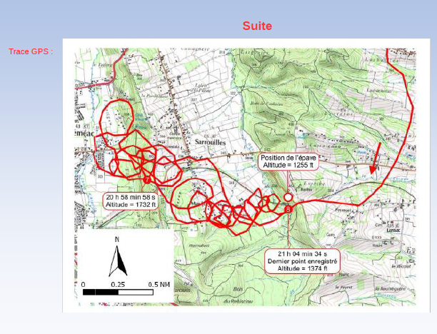
Manque de rigueur dans la préparation du vol : la météo

Slide 27
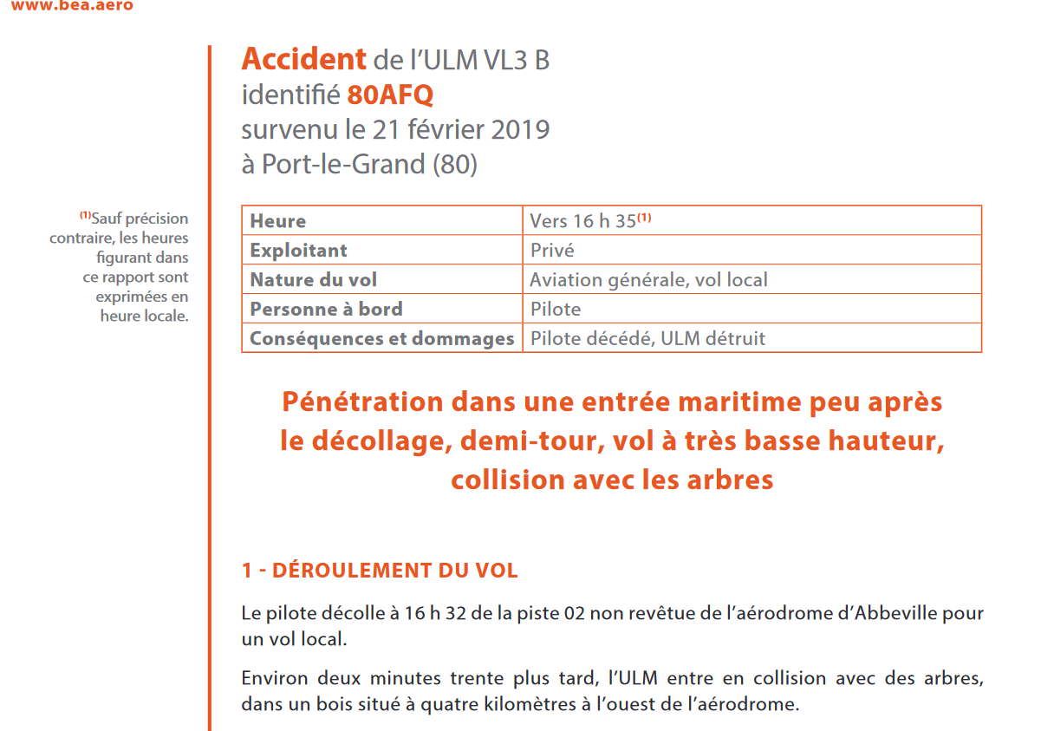
Manque de rigueur dans la préparation du vol : la météo
Les rentrées maritime

Slide 28
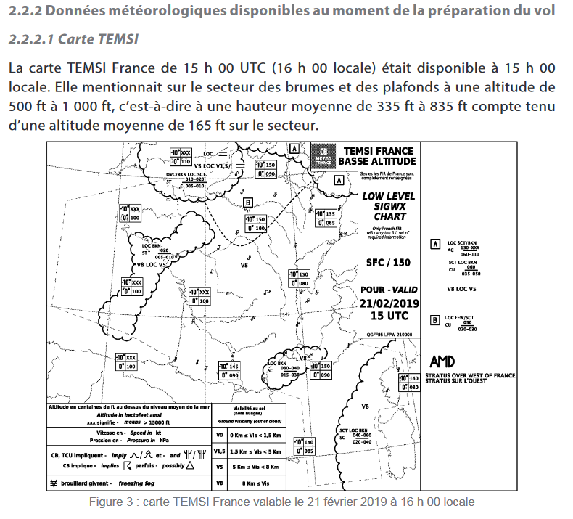
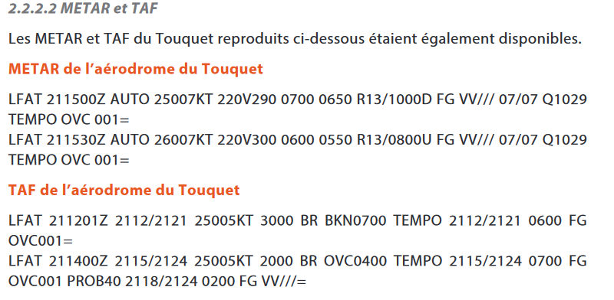
Manque de rigueur dans la préparation du vol : la météo
Les rentrées maritime

Slide 29
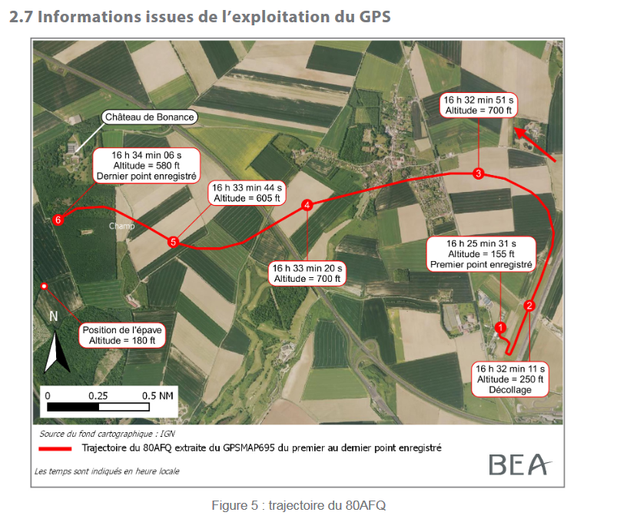
Manque de rigueur dans la préparation du vol : la météo
Les rentrées maritime

Slide 30
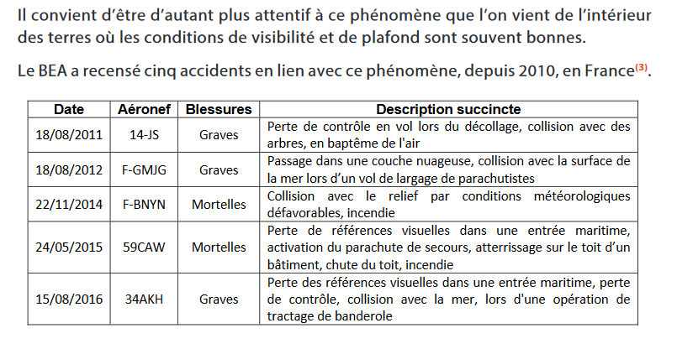
Manque de rigueur dans la préparation du vol : la météo
Les rentrées maritimes

Slide 31
Thème 7 : Entretien des aéronefs
Contrairement à l’aviation certifiée, pour les pilotes d’ULM la notion de délégation de responsabilité de l’entretien de leur machine n’existe pas. Il n’y a pas d’APRS après vérification pour une personne habilitée.
Pour nos ULM le commandant de bord est le responsable « a priori », à la fois de l’utilisation de l’ULM et de l’entretien qui précède le vol.
La législation stipule (arrêté de 1998 relatif aux ULM) : « un ULM doit être utilisé et entretenu conformément à son dossier d’utilisation ».
https://ffplum.fr/securite/consignes

Slide 32
Thème 7 : Panne moteur au décollage
En cas de panne moteur au décollage :
PAS de CONTRE QFU !
90% des décrochages à faible hauteur finissent en accident mortel.
Les vachages et l’utilisation du parachute c’est 100% de réussite (aucun accident mortel).
Dans une enquête 2019, le BEA a recommandé que la DGAC impose l’installation d’un parachute de secours, lorsque cela est techniquement réalisable, sur tous les ULM qui sont exploités pour des vols impliquant un passager payant.

Slide 33
Thème 7 : Manque de rigueur dans la préparation du vol : la panne d’essence !

Slide 34
Thème 7 : Manque de rigueur dans la préparation du vol : la panne d’essence

Slide 35
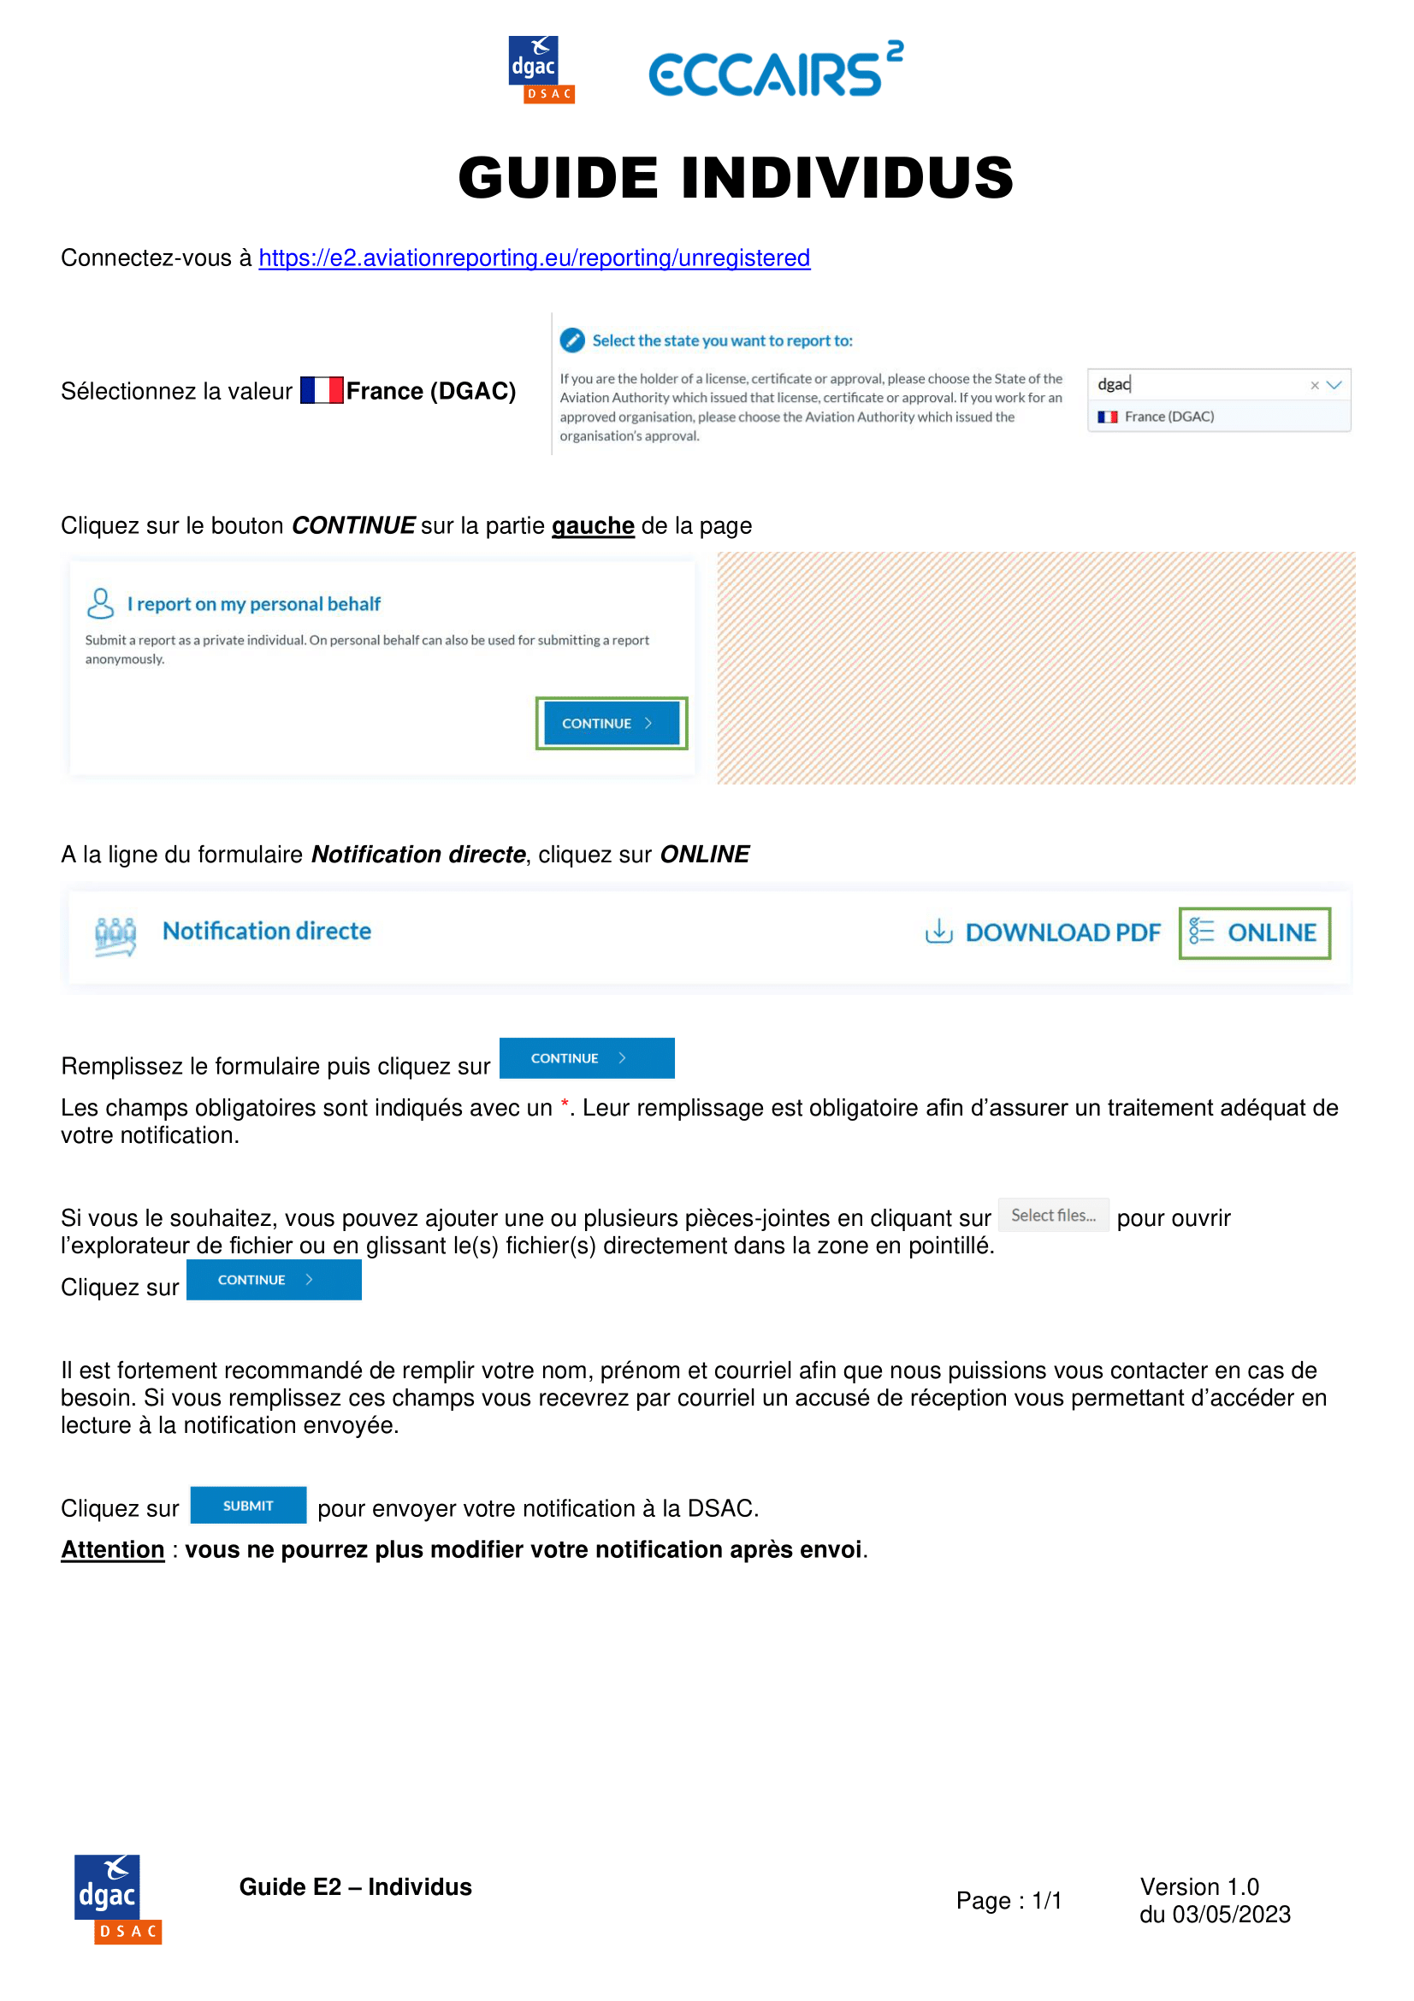
Modification des notifications incidents et accidents - "CRESAG" devient "ECCAIRS"
Un pilote peut établir un compte rendu d’évènement lié à la sécurité lorsqu’il estime que la sécurité de son aéronef a été ou aurait pu être compromise. Le règlement d’exécution (UE) 2015/1018 du 29 juin 2015 fixe une liste non exhaustive d’incidents devant être signalés.
Depuis le 30 juin 2023, cette notification d’incidents, qui se faisait auparavant par l’envoi d’un formulaire « CRESAG » à la DGAC, a été modifiée.
Vous avez la possibilité de transmettre directement à la DGAC votre compte-rendu d’incident à titre personnel.
[…,] l’envoi de comptes-rendus par fax ou de comptes rendus scannés via e-mail est maintenant exclu.
Pour transmettre votre notification à la DGAC, vous pouvez au préalable télécharger le guide d’utilisation de ECCAIRS 2 pour les notifications directes en cliquant sur ce lien et en suivant les indications données. Vous veillerez alors à apporter tous les éléments factuels précis permettant de comprendre la situation à risque rencontrée.
Le règlement (UE) no376/2014 et les articles L. 6223-1 et –2 du Code des transports définissent un cadre de protection des personnes qui notifient, aussi bien vis-à-vis de leur employeur que de l’État. À ce titre, ni l’employeur, ni les autorités administratives ne peuvent prendre de mesures qui porteraient préjudice à une personne en se basant sur des informations connues uniquement par des notifications (règlement (UE) no376/2014 Art. 16 §6 et 9) sauf dans les cas prévus ci-dessous :
Manquement délibéré aux règles,
Méconnaissance caractérisée, sérieuse et grave d’un risque évident et manquement très grave à l’obligation professionnelle de prendre des mesures manifestement requises dans ces circonstances, causant un dommage qui était prévisible à une personne ou à un bien ou ayant pour effet de compromettre sérieusement le niveau de la sécurité aérienne (Art. 16 §10).
Enfin, vous pouvez également déclarer votre propre expérience en déclarant un REX sur notre site.
Lien pour renseigner chaque modification concernant un accident : https://e2.aviationreporting.eu/reporting/unregistered

Slide 36
Manque de rigueur dans l’application des procédures avant et pendant le vol : la radio
L'étude des CRESNA (compte rendu d’évènement de sécurité) met en évidence de nombreux problèmes liés à l'absence de contact radio avec des appareils circulant dans les volumes de responsabilité des AFIS. De nombreuses actions ont déjà été entreprises, que ce soit par le CNFAS, la DSAC, et les fédérations aéronautiques. Cependant, ces événements continuent de se produire.
Il faut continuer à les notifier, continuer et intensifier les actions vers les équipages à chaque fois que c'est possible.
Une vidéo intéressante sur les problèmes de communication radio est disponible sur le site du CNFAS :
https://www.securitedesvols.aero/productions/culture-aero/utilisation-defaillante-de-la-radio-et-quasi-collision
A retenir : lorsqu'on contacte un AFIS pendant les heures d'ouverture et qu'on ne reçoit pas de réponse, c'est qu'il y a un problème radio... Et qu'il faut donc mettre en œuvre tout ce qui est décrit dans la vidéo évoquée ci-dessus !

Slide 37
REX
Augmentation des REX (6 en 2019, 16 en 2020 , 12 en 2021, 23 en 2022, 6 en 2023)
A quoi ça sert le REX ? https://ffplum.fr/securite/rex/liste-des-rex
Comment faire un REX ? https://ffplum.fr/securite/rex

Slide 39
Les performances ULM : diagramme de KOCH

Slide 40
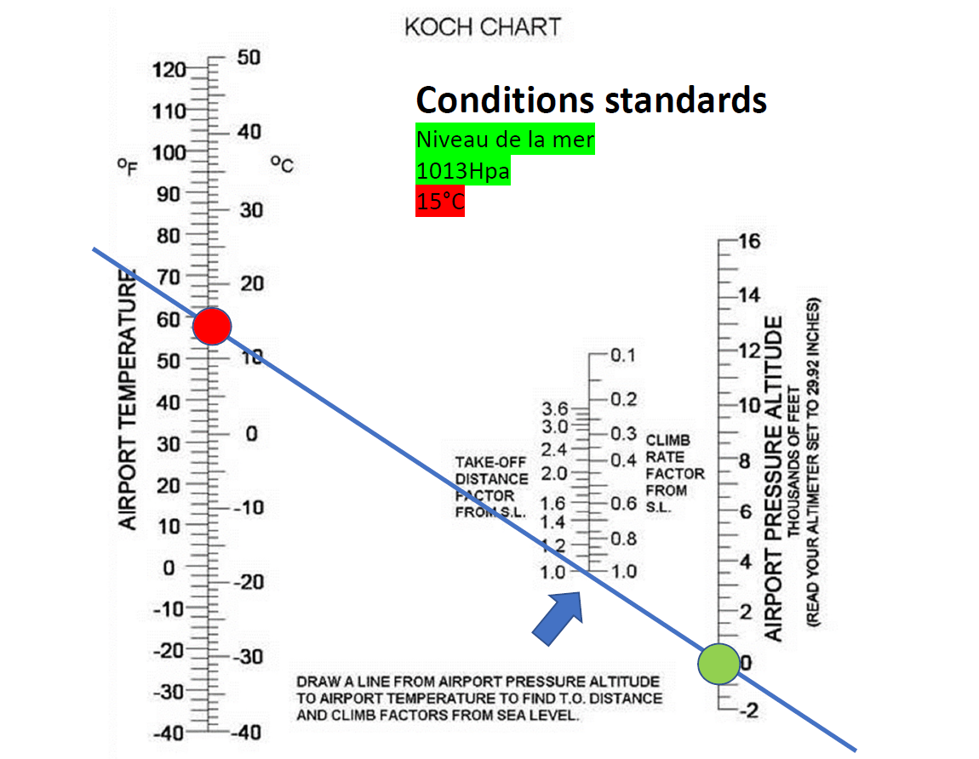

Slide 41
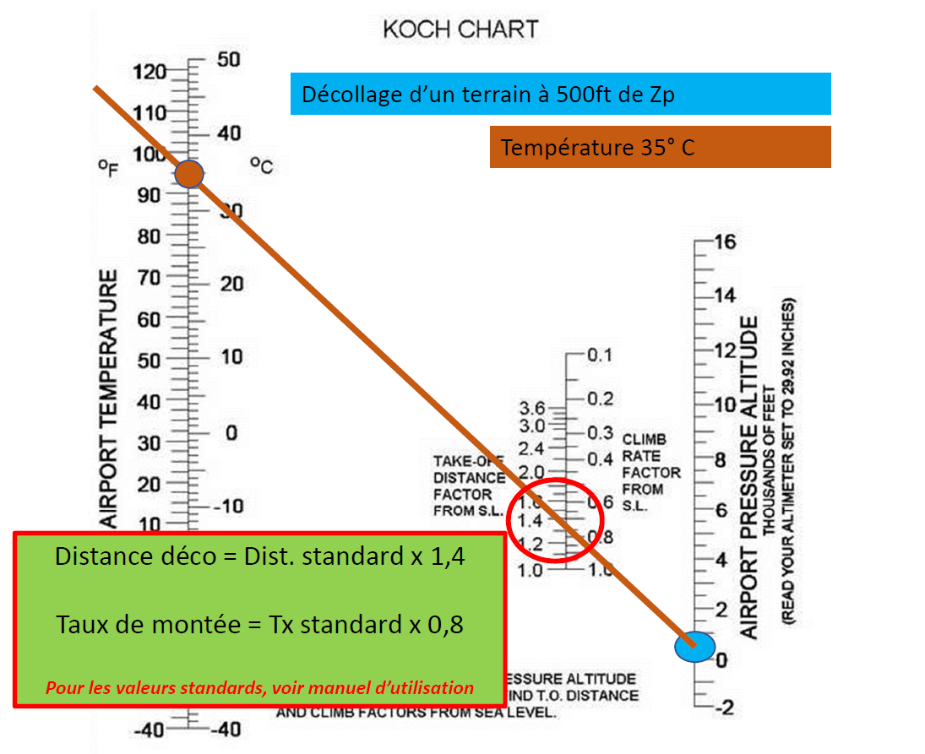

Slide 42
Rappelons-nous !
Restons dans un domaine de vol connu: ne pas improviser, savoir renoncer !
En cas de doute on annule le vol ou on se rapproche de pilotes compétents ou d’instructeurs
Respecter le domaine de vol de la machine (vitesse de décrochage, VNO, etc…)
Favoriser les vols de reprise avec instructeur après un arrêt de vol prolongé (REV).

Slide 43
Merci pour votre écoute !!
Questions ??
FORUM SV 2024

Slide 44
ANNEXES
FORUM SV 2024

Slide 45
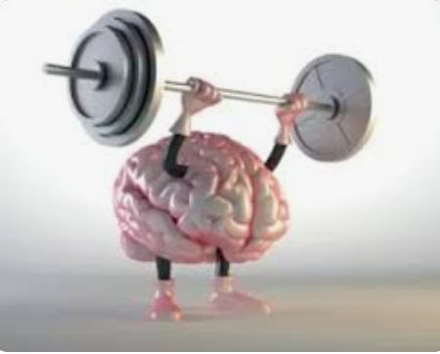
IMAGERIE MENTALE
AVANT LE VOL (PRE ACTIVATION) :
Pour avoir le bon geste.
Pour imprimer la mémoire musculaire.
Pour appliquer une procédure d’urgence.
APRES LE VOL (AMELIORATION) :
Pour corriger, détecter une erreur de gestuel.
Pour améliorer le mouvement et la mémoire musculaire.
Pour débriefer une partie technique du vol
En sport ou n’importe quelle autre discipline, pour ancrer un nouveau mouvement il faut le répéter un certain nombre de fois.
ENCRAGE MÉMOIRE PROCEDURAL
Cette perspective fait appel aux cinq sens et à la kinesthésie.
Notes:
Ce procédé est couramment utilisé par les athlètes de haut niveau. C’est ainsi qu’ils peuvent parfaire ou corriger un geste technique pour gagner des fractions de secondes ou de précieux centimètres. Cette possibilité repose sur une propriété étonnante du cerveau : quand on s’imagine en train de faire un mouvement, on active les mêmes zones cérébrales que celles liées au contrôle musculaire de cette action.
L’image, c’est la représentation ou la visualisation que se fait le mental d’un geste, d’un évènement, ou d’une situation, et cela par le biais des expériences antérieures et des sens : vue, ouïe, toucher, ressenti kinesthésique**, etc. L’image mentale de l’exécution d’un geste n’est donc pas qu’un simple film dans la tête, c’est surtout la réactivation des sensations associées à l’action.

Slide 46
IMAGERIE MENTALE
La visualisation et la répétition mentale est un outils pédagogique puissants de simulations et d’entrainement.
Reduction du stress
Confiance en soi
Ancrage mentale
Rafraichir un geste, une notion après une longue interruption de vol ( REV)
Pre-activation mentale avant un test en vol ( Brevet – Prorogation – Renouvellement )
Amélioration une fois en vol des processus décisionnels
Libérer des ressources cognitive quand la charge de travail augmente
UN NOUVEL OUTILS PEDAGOGIQUE

Slide 47
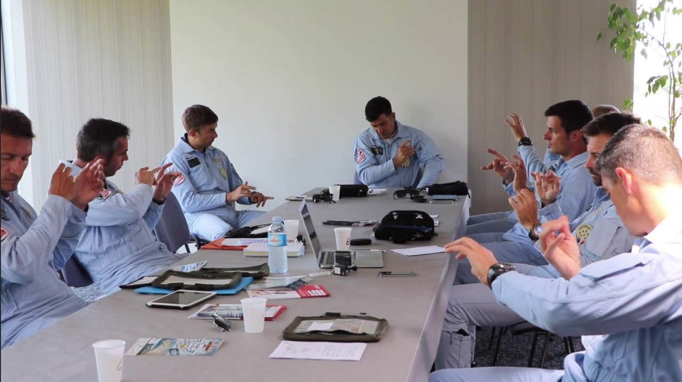
REPETITION MENTAL
Vidéo : https://www.youtube.com/watch?v=zYabRkWjZkA

Slide 48
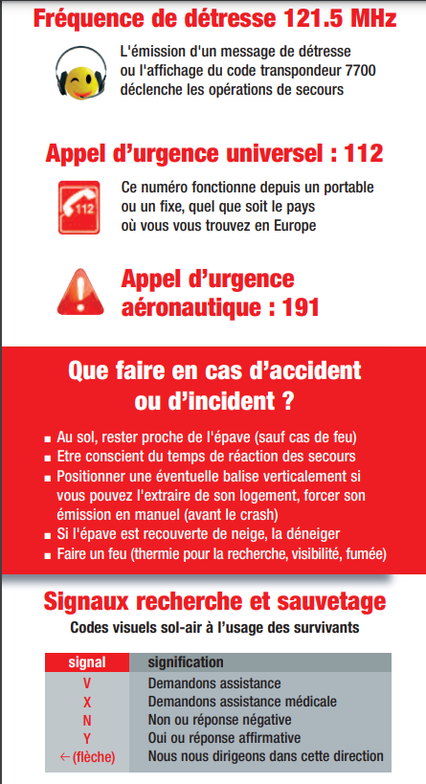
Que faire en cas d’urgence ?
Vos correspondants régionaux :
Thierry DUPONT : dupont.thierry.eric@gmail.com / tel : 0656779004
Alain BLASQUEZ : eraitec.pab@gmail.com / Tel : 0609771951

Slide 49
Rappelons-nous !

Slide 50
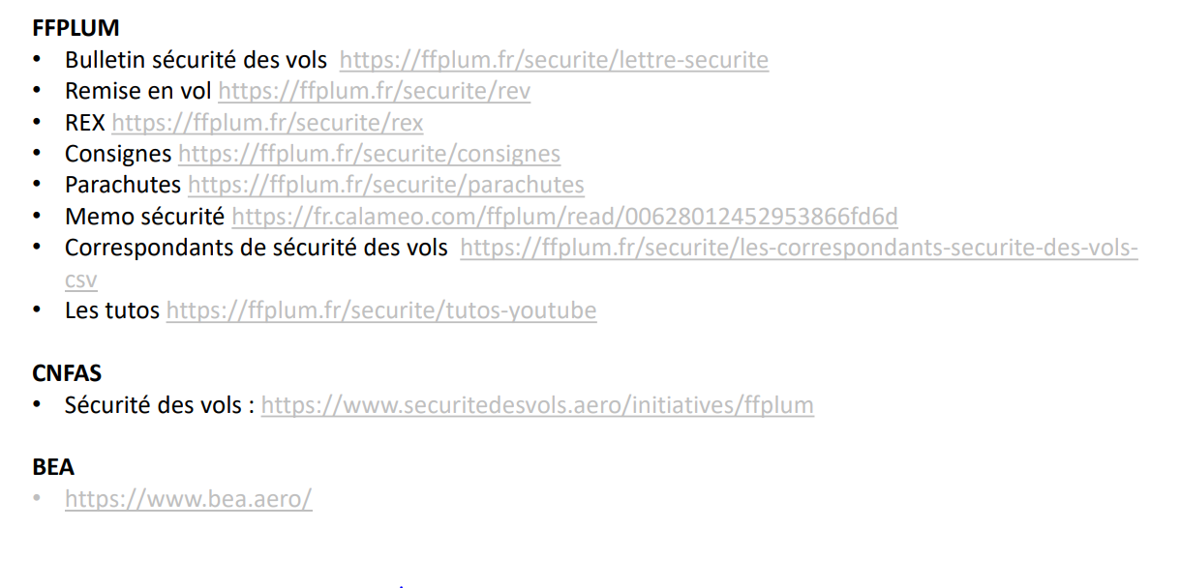
Liens

Slide 51
FORUM SV 2023

Slide 52
FORUM SV 2023

